Slide 1
Ασφάλεια στο διαδίκτυο
Έλενα Σταμάτογλου

Slide 2
Τα μηνύματα του ηλεκτρονικού ταχυδρομείου :

Slide 3
1:Δεν πρέπει να προσβάλλουν ανθρώπινα δικαιώματα

Slide 4
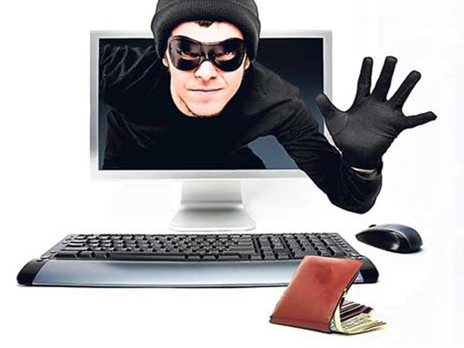
2:Να σχετίζονται με παράνομες πράξεις

Slide 5
3:Να μην έχουν υβριστικό περιεχόμενο

Slide 6
3: Να προσβάλλουν αλλά να ακολοθούν τους νόμους του διαδικτύου

Slide 7
Μην μπαίνετε σε ιστοσελίδες:

Slide 8
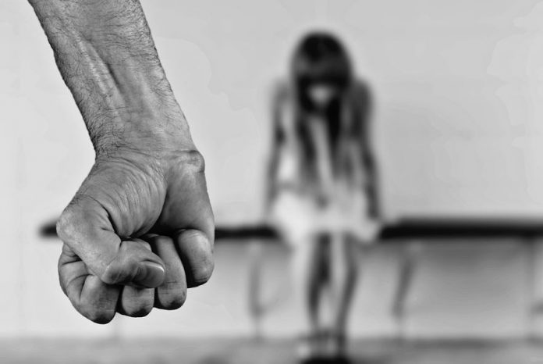
1 Που :προπαγανδίζουν τον ρατσισμό ή την βία

Slide 9
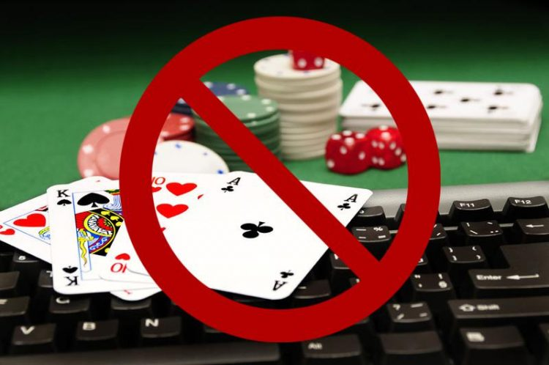
2:προοθούν ναρκωτικά,αλκλόολ και τυχερά παιχνίδια

Slide 10
3:Περιέχουν πορνογραφικό περιεχόμενο

Slide 11
4:Διδάσκουν το πώς να παραβιάζετε ιστότοπους

Slide 12
5:Αφορούν παράνομη διανομή προϊόντων

Slide 13
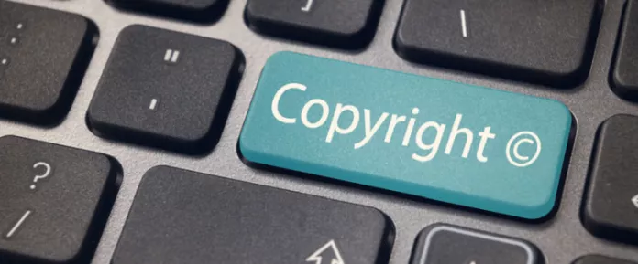
6: Περιέχουν οπτικοακουστικό υλικό με πνευματικά δικαιώματα

Slide 14
7:Που αφορούν περιεχόμενο με διαφημιστικά banners

Slide 15
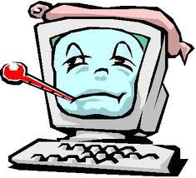
Ελέγχετε προσεκτικά το περιεχόμενο των μηνυμάτων σας για την απομάκρυνση ιών ή άλλων στοιχειών που μπορεί να βλάψουν άλλους χρήστες του διαδικτύου

Slide 16
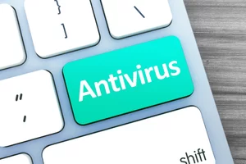
Χρησιμοποιείτε υπολογιστή με λογισμικό προστασίας (adivirus) το οποίο να είναι ενεργό και να ανανεώνεται αυτόματα με τους νέους ιούς από τον κατασκευαστή του

